Slide 1
PENGUJIAN ASUMSI
Model regresi linear sederhana

Slide 2
Asumsi-Asumsi dalam Analisis Regresi Linear Sederhana
Asumsi 1. Distribusi peluang dari ε adalah normal. ε ~N(0, σ2). Nilai tengah dari distribusi peluang ε sama dg 0. Yaitu, rata-rata dr galat dari seluruh percobaan = 0 untuk setiap x. Asumsi ini menyiratkan bhw rata-rata dr y, E(y), untuk setiap nilai dr x adalah E(yi]xi) = α + β1xi1. Peubah acak yi ~N(μi, σ2).
Asumsi 2 . Ragam dr distribusi peluang ε konstan (homogen) untuk semua nilai x.
Asumsi 3. Galat saling bebas (galat antar pengamatan saling bebas)
Asumsi 4. X dan Y terkait secara linear (jika nilai tengah y dihubungkan maka akan membentuk garis lurus)

Slide 3
1. UJI ASUMSI NORMALITAS PENGERTIAN UJI NORMALITAS Uji normalitas di maksudkan untuk mengetahui apakah residual terstandarisasi yang diteliti berdistribusi normal atau tidak. PENYEBAB TIDAK NORMAL Disebabkan karena terdapat nilai ektrim dalam data yang kita ambil.

Slide 4
1. ASUMSI NORMALITAS Kapan Data Dikatakan Normal
Ekstrim Rendah
Ektrim Tinggi
-2,58
0
2,58
Pada α=0,01
Ekstrim Rendah
Ektrim Tinggi
-1,96
0
1,96
Pada α=0,05

Slide 5
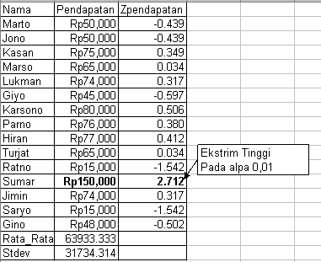
Berikut ini manakah data yang Ekstrim
Ekstrim Rendah
Ektrim Tinggi
-2,58
0
2,58

Slide 6
Ketidaknormalan berpengaruh pada pengujian hipotesis, selang kepercayaan!!
* Jika data besar umumnya cukup mendekati normal
* DALIL LIMIT PUSAT: Setiap data dengan distribusi apapun jika cukup besar (≥ 30) mendekati normal.

Slide 7
CARA MENDITEKSI: 1. Dengan gambar: A. Plot Residual / Jika kurva regression residual terstandarisasi membentuk gambar lonceng dengan persentase residual (sisa) memenuhi. a. Antara –s dan s sekitar 68% b. Antara -2s dan 2s sekitar 95% c. Antara -3s dan 3s sekitar 99,7% B. diagram batang daun, box plot C. Normal Probability Plot 2. Dengan angka: a. Uji Liliefors b. Chi Kuadrat (X²) c. Uji dengan kertas peluang normal d. Uji dengan Kolmogornov Smirnov e. Andesron Darling f. Uji Shapiro wilk

Slide 8
Contoh Kasus
Berikut ini adalah data time series,
Berdasarkan data tersebut ujilah apakah data tersebut Normal.
Y=10.2 – 0.7 X
X | 3 | 4 | 5 | 4 | 6 | 2 | 3 | 4 | 5 | 6
Y | 5 | 8 | 8 | 9 | 9 | 13 | 6 | 9 | 4 | 3

Slide 9
UJI LILLIEFORS H₀ : Sampel berdistribusi normal H₁ : Sampel tidak berdistribusi normal Jika L_{hitung} < L_{tabel} terima H₀, dan jika L_{hitung} > L_{tabel} tolak H₀ Langkah-langkah pengujian: 1. Data pengamatan Y₁, Y₂ , Y₃, ….., Y_{n} dijadikan bilangan baku z₁, z₂ , z₃, ….., z_{n} dengan menggunakan rumus (dengan Y dan s masing-masing merupakan rata-rata dan simpangan baku) 2. Untuk setiap bilangan baku ini dengan menggunakan daftar distribusi normal baku, kemudian dihitung peluang F(z_{i}) = P(z < z_{i}). 3. Hitung proporsi z₁, z₂ , z₃, ….., z_{n} yang lebih kecil atau sama dengan z_{i}. Jika proporsi ini dinyatakan oleh S(z_{i}) maka : 4. Hitung selisih F(z_{i}) – S(z_{i}), kemudian tentukan harga mutlaknya. 5. Ambil harga yang paling besar di antara harga-harga mutlak selisih tersebut, misal harga tersebut L₀. 6. Untuk menerima atau menolak hipotesis nol (H₀), dilakukan dengan cara membandigkan L₀ ini dengan nilai L _{kritis} yang terdapat dalam tabel untuk taraf nyata yang dipilih ? = 5%. Untuk mempermudah perhitungan dibuat dalam bentuk tabel.

Slide 10
Pengujian Manual
No. | X | Y | Ypred | Resid | Zresid | Zresid urt | Zr | Tabel Z Cum | Luas Z | Li
1 | 3 | 5 | 8.67 | -3.67 | -1.17 | -1.17 | 0.1 | 0.879 | * | *
2 | 4 | 8 | 7.66 | 0.34 | -0.87 | -1.01 | 0.2 | 0.844 | 0.156 | 0.056
3 | 5 | 8 | 6.65 | 1.35 | 0.51 | -1.01 | 0.3 | 0.844 | 0.156 | -0.044
4 | 4 | 9 | 7.66 | 1.34 | 0.51 | -1.00 | 0.4 | 0.841 | 0.159 | -0.141
5 | 6 | 9 | 5.64 | 3.36 | 1.28 | -0.87 | 0.5 | 0.808 | 0.192 | -0.208
6 | 2 | 13 | 9.68 | 3.32 | 1.26 | 0.51 | 0.6 | 0.695 | 0.305 | -0.195
7 | 3 | 6 | 8.67 | -2.67 | -1.01 | 0.51 | 0.7 | 0.695 | 0.305 | -0.295
8 | 4 | 9 | 7.66 | 1.34 | 0.51 | 0.51 | 0.8 | 0.695 | 0.305 | -0.395
9 | 5 | 4 | 6.65 | -2.65 | -1.01 | 1.26 | 0.9 | 0.896 | 0.104 | -0.696
10 | 6 | 3 | 5.64 | -2.64 | -1.00 | 1.28 | 1 | 0.899 | 0.101 | -0.799
 |  |  | Rata-rata | -0.58 |  |  |  |  | Max | 0.779
 |  |  | STDV | 2.63307087
Y =11.65-1.01 X
Y_{pred} =11.65- 1.01 (3) = 8.67
Resid = 5-8.67 = -3.67
Zresid = (-3.67 - 0.58)/ 2.633 = -1.17
Zr = (1/10) = 0,1, (2/10) = 0,2, dts
Tabel Z cum = 1,17 ditabel Z = 0,879
Luas Z = Karena < 0,5 maka Luas Z = 1-0,844 =0.156
Li = Zt-Zr_{(t-1)} = 0,121-0,10=0,056, L Tabel= 0.258 Data tidak menyebar normal

Slide 11
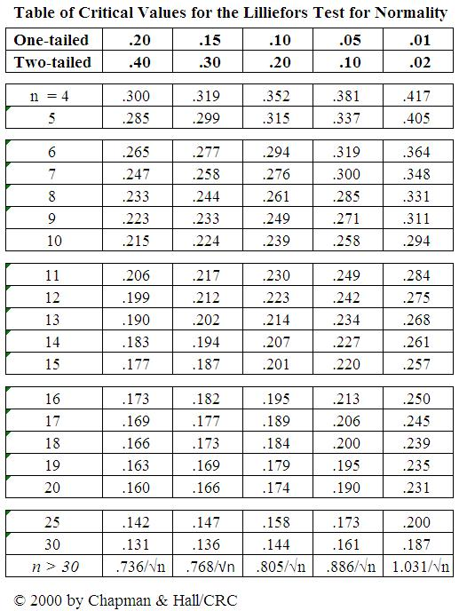

Slide 12
Cara Mengatasi Data yang Tidak Normal
Menambah jumlah data.
Melakukan transformasi data menjadi Log atau LN atau bentuk lainnya.
Menghilangkan data yang dianggap sebagai penyebab data tidak normal.
Dibiarkan saja tetapi kita harus menggunakan alat analisis yang lain.

Slide 13
2. UJI HETEROSEDASITAS
PENGERTIAN
Uji heteroskedastisitas berarti adanya varian dalam model yang tidak sama (konstan).
PENYEBAB
Variabel yang digunakan untuk memprediksi memiliki nilai yang sangat beragam, sehingga menghasilkan nilai residu yang tidak konstan.
Pengujian asumsi keduanya dapat dengan:
Plot residual

Slide 14
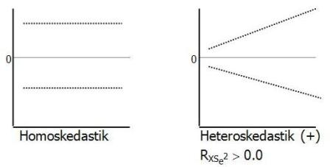
Uji Heteroskedastisitas

Slide 15
CARA MENDITEKSI:
CARA MENDITEKSI:
1. Plot Residual
2. Dengan Uji Park
Yaitu dengan meregresikan variabel bebas terhadap nilai log-linier kuadrat.
3. Dengan Uji Glejser
Yaitu dengan meregresikan variabel bebas terhadap nilai residual mutlaknya.
4. Dengan Uji Korelasi Rank Spearman
Mengkorelasikan nilai residual dengan variabel bebas dengan menggunakan Rank-spearman.

Slide 18
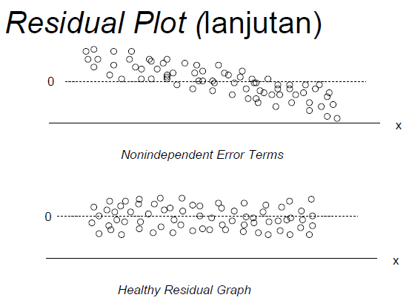

Slide 19

Homosedasitas:

Slide 20
1. UJI PARK
Uji ini menganggap bahwa merupakan suatu fungsi dari Var(xi) yaitu:
Karena jarang ditemui, maka diduga dengan menggunakan galat OLS yaitu:
Ho: TIdak terdapat heterosedasitas H1: Terdapat heterosedasitas
Bila β pada model di atas signifikan, maka terdapat masalah heterosedasitas.

Slide 21

2. Uji Glejser
Hampir sama dg Uji Park, model-model yang digunakan antaranya:
εi = error
Vi= white noise error
Ho: TIdak terdapat heterosedasitas H1: Terdapat heterosedasitas
Bila β pada model di atas signifikan, maka terdapat masalah heterosedasitas.

Slide 22
Langkah-Langkah Metode Glejser
Regresikan variabel bebas (X) terhadap variabel tergantung (Y).
Hitung nilai prediksinya
Hitung nilai residualnya
Mutlakan nilai residualnya
Regresikan variabel bebas terhadap nilai mutlak residualnya.
Jika signifikan berarti terjadi gejala heteroskedastisitas dan sebaliknya jika tidak signifikan berarti tidak terjadi gejala heteroskedastisitas.

Slide 23
Regresi Variabel Bebas terhadap Nilai Mutlak Residualnya
No. | X | Y | Ypred | Resid | ӀResdӀ
1 | 3 | 5 | 8.67 | -3.67 | 3.67
2 | 4 | 8 | 7.66 | 0.34 | 0.34
3 | 5 | 8 | 6.65 | 1.35 | 1.35
4 | 4 | 9 | 7.66 | 1.34 | 1.34
5 | 6 | 9 | 5.64 | 3.36 | 3.36
6 | 2 | 13 | 9.68 | 3.32 | 3.32
7 | 3 | 6 | 8.67 | -2.67 | 2.67
8 | 4 | 9 | 7.66 | 1.34 | 1.34
9 | 5 | 4 | 6.65 | -2.65 | 2.65
10 | 6 | 3 | 5.64 | -2.64 | 2.64

Slide 24
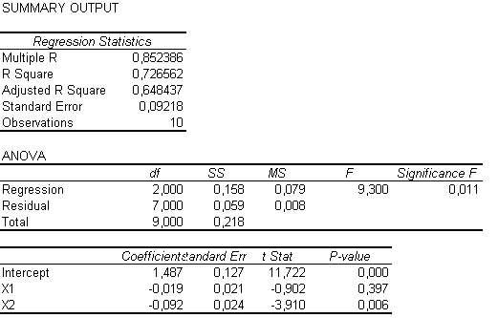
Contoh
X₁ tidak signifikan karena p-value > 0,05 sehingga X₁ tidak terjadi gejala heteroskedastisitas.
X₂ signifikan karena p-value < 0,05 sehingga X₂ terjadi gejala heteroskedastisitas.

Slide 25
3. Uji white
Perbedaan uji ini dengan uji Park dan Glejser adalah pada model dan statistik uji yang digunakan. Model yang digunakan adalah model auxilary yang memenuhi bentuk kuadratik dan interaksinya. Statistik yang digunakan adalah
Maka prosedur white adalah:
Duga model menggunakan OLS dan dapatkan residualnya
Lakukan analisis regresi untuk memperoleh nilai R2 dengan model auxilary sbb:
Uji hipotesis: Ho: TIdak terdapat heterosedasitas H1: Terdapat heterosedasitas
Tolak Ho bila:
n= banyaknya pengamatan

Slide 26


MENGATASI HETEROSEDASITAS:
Memperbaiki spesifikasi model
Misalnya menambahkan bentuk kuadratik atau kubik pada peubah bebas
Melakukan Transformasi data (akar kuadrat, log, box-cox, dll)
Model-model transformasi:
Bila ragam dr populasi diketahui atau dapat diduga maka gunakan metode Weighted Least squared yaitu dengan memboboti setiap peubah dengan simpangan baku galat.
Gunakan Regresi Robust.

Slide 27



BAGAIMANA METODE WLS DPT MENGATASI HETEROSEDASITAS?

Slide 28
Jika data mengalami heterosedasitas maka Galat Baku tidak akurat sehingga uji t tidak akurat akibatnya keputusan yang diambil bisa salah (tidak sahih).

